Slide 1
taraboom.ru

Slide 2
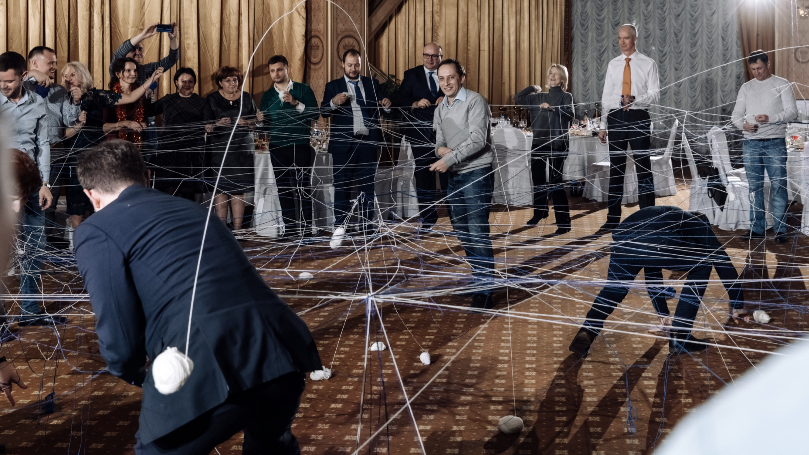
ШерсТИМ
ШЕРСТЯНОЙ ИНТЕРАКТИВ

Slide 3
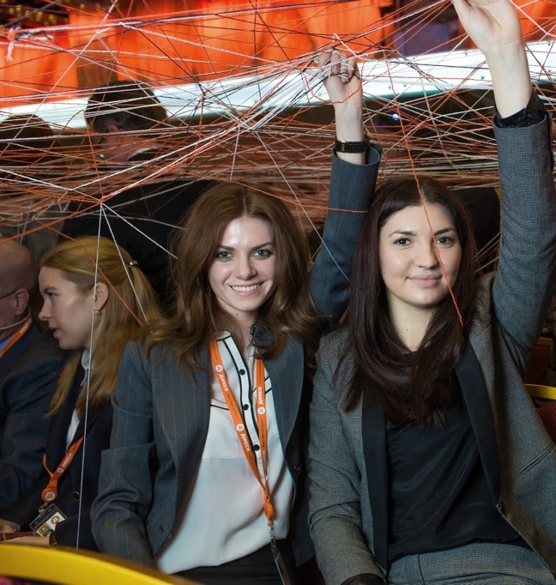
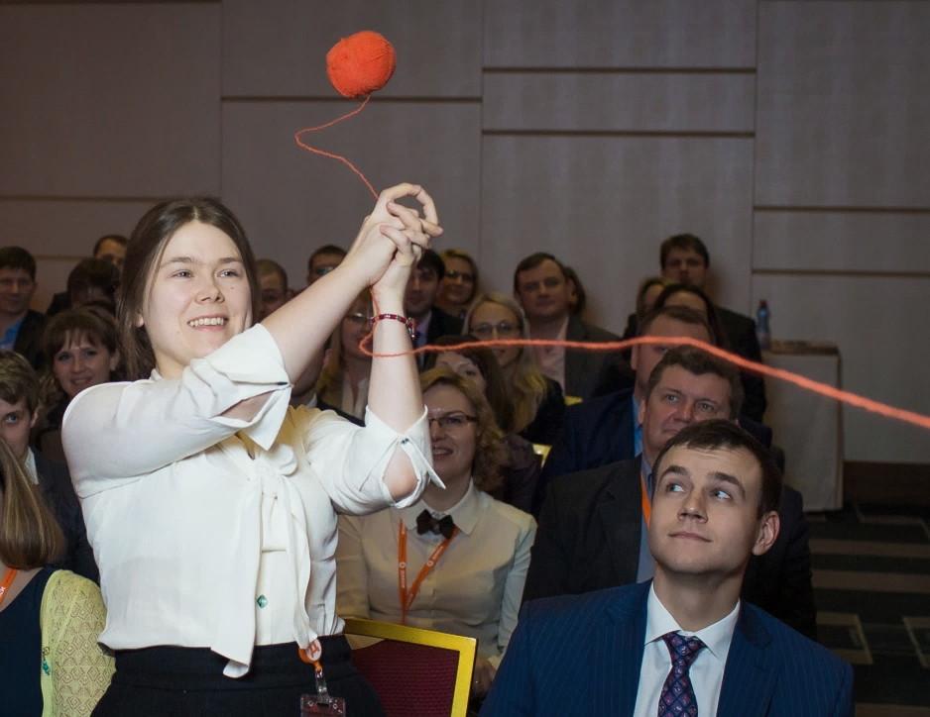
ИДЕЯ
СПЛОЧЕНИЯ
И КОММУНИКАЦИИ
в самом эффектном исполнении
Перебрасывая друг другу клубки шерсти, участники постепенно накрывают зал целым покрывалом связей и контактов!

Slide 4
шерстяной интерактив / характеристики
формат
мероприятия
решение задач
количество
участников
время
проведения
ДО 500
15 МИНУТ
КОНФЕРЕНЦИЯ
БАНКЕТ/ФУРШЕТ(в отдельном зале)
OPEN AIR
FAMILY DAY
НЕТВОРКИНГ
ВЫПЛЕСК ЭМОЦИЙ
НАЛАЖИВАНИЕ КОММУНИКАЦИЙ
ЧЕЛОВЕК
Проводим программы
на разных языках

Slide 5
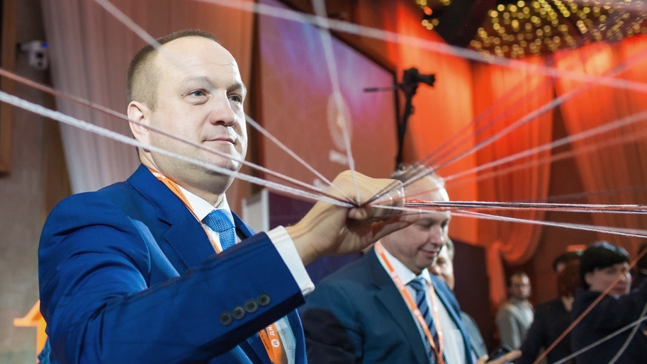
шерстяной интерактив / описание
Создаём прочный канат связей и контактов!

Slide 6
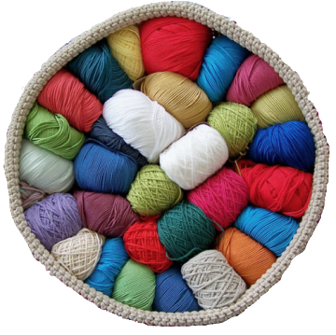
шерстяной интерактив / описание
ИСПОЛЬЗУЕМ:
шерстяные клубки
много клубков
очень много клубков!
ТРАНСЛИРУЕМ
мысль о важности (и, самое главное, легкости) общения

Slide 7
шерстяной интерактив / результат
РЕЗУЛЬТАТ
удивительные эмоции и опыт
закрепление идеи
прочный канат будущих коммуникаций

Slide 8
шерстяной интерактив / структура
Общее время программы 15 минут
1
2
3
4
5
1. Вводная речь спикера-ведущего
Продвижение идеи о необходимости и простоте налаживания коммуникации
2. Первый контакт
Запуск первого клубка и пояснение правил
3. Шерстяной БУМ
Выдача всем участникам шерстяных клубков и поддержка игрового процесса
4. Подведение итогов
Закрепление основной идеи на примере превращения полотна в гигантский шерстяной канат
5. Общее фото

Slide 9
20-100 человек
100-300 человек
300-500 человек
от 52 000 ₽
от 75 000 ₽
от 98 000 ₽
В СТОИМОСТЬ ВХОДИТ:
Ведущий
Помощники
Доставка
Шерстяные клубки на всех
Уборка шерсти после программы

Slide 10
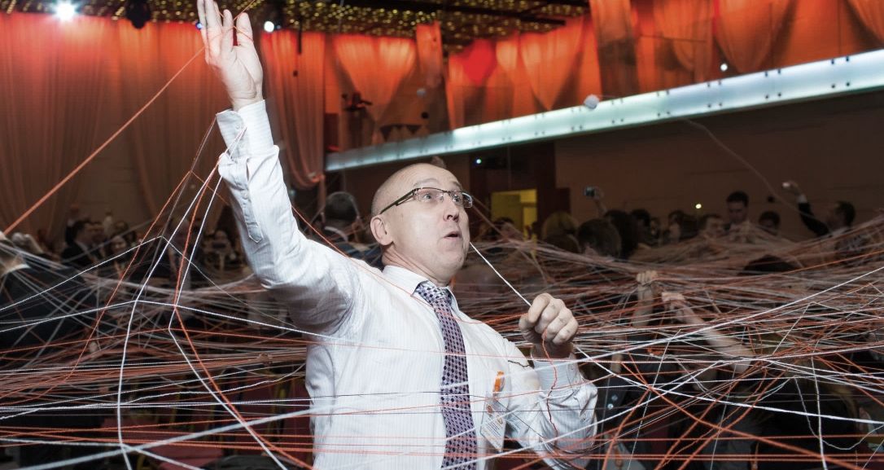
шерстяной интерактив / частый вопрос
Почему для формата банкета/фуршета нужен отдельный зал?
Отдельный зал или просто пространство вдалеке от столов. Всё просто – клубки хоть и сделаны из легкого акрила, но могут запросто сбить бокалы или попасть в тарелки. Во избежание этого, плюс из соображений пожарной безопасности, место проведения программы лучше утвердить заранее.

Slide 11
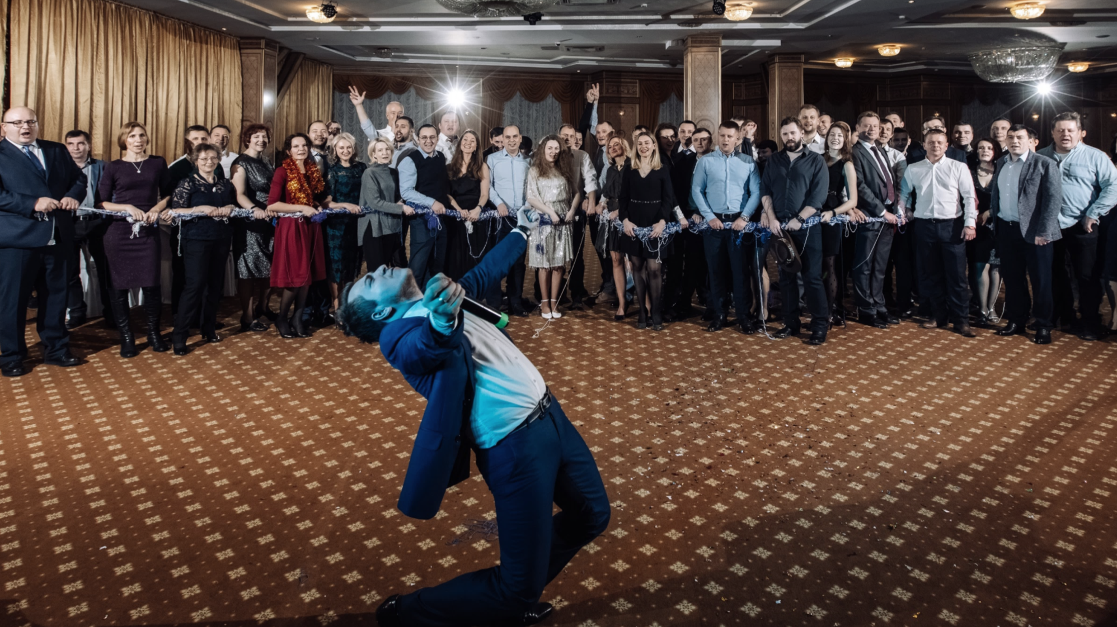
фото с мероприятия
банкет
Закрепление идеи
100 человек
15 минут

Slide 12
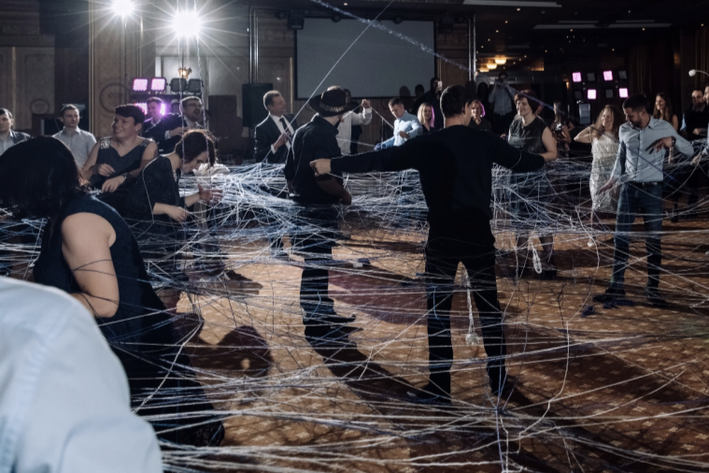
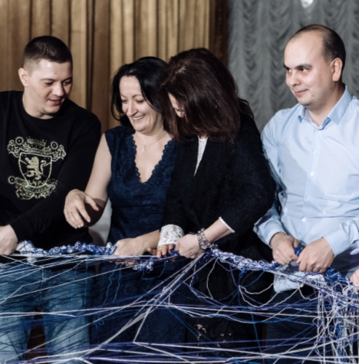
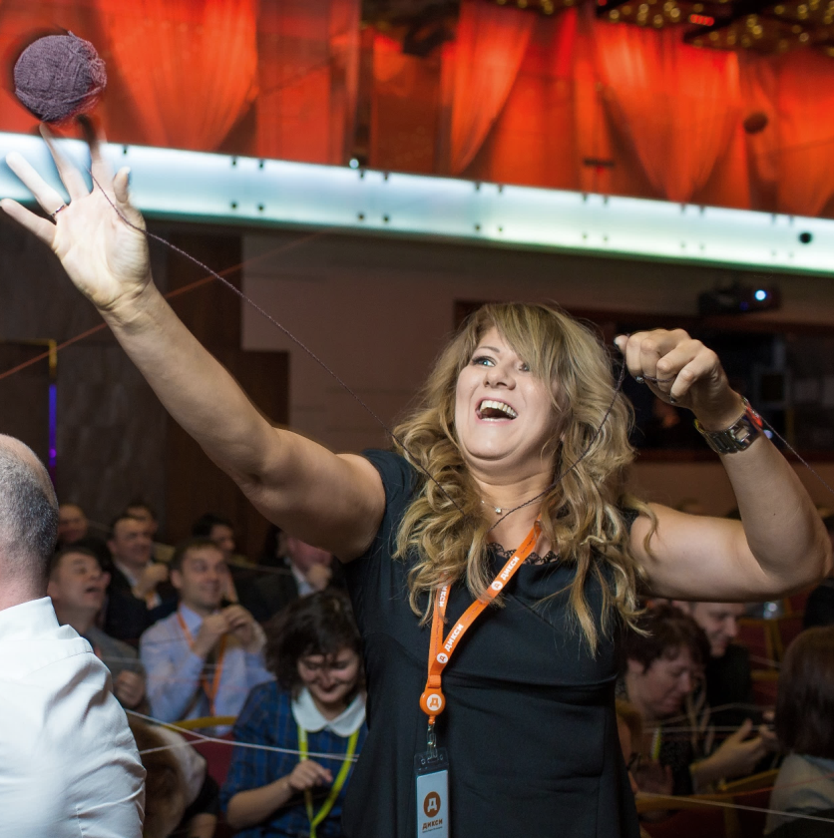
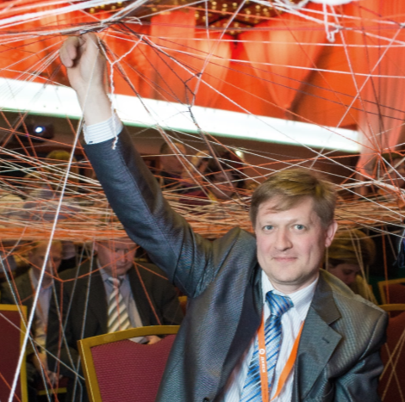
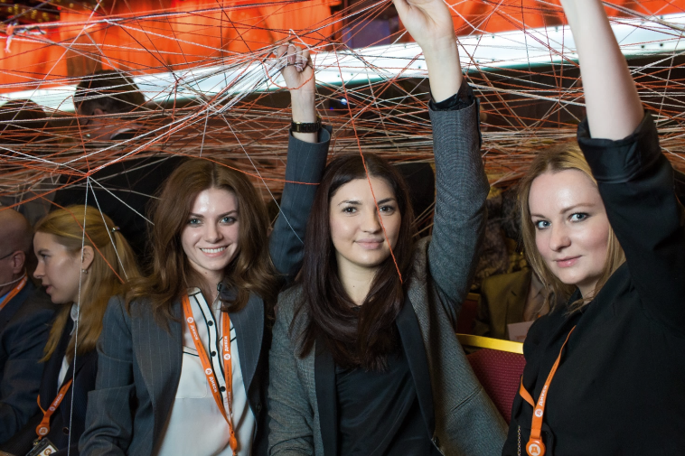
фото с мероприятий
356

Slide 13
шерстяной интерактив / райдер
ТЕХНИЧЕСКИЙ РАЙДЕР
Возможность разгрузки реквизита максимально близко к месту проведения программы
Подключение к звуковой системе (1 канал XLR на пульте + розетка)
Требование к площадке: наличие огнетушителей в свободном доступе, наличие незаблокированных эвакуационных выходов, отсутствие на площадке подвесных декоративных элементов
Свет во время программы должен быть включен
БЫТОВОЙ РАЙДЕР
Гримёрка или любое другое пространство для подготовки и сбора реквизита (3 кв.м)
Парковочное место
Питьевая
вода

Slide 14
whatsapp / telegram
+7 (495) 585 37 90
hello@taraboom.ru taraboom.ru

